Slide 1

第二章
初等模型
2.1 双层玻璃窗的功效
2.2 划艇比赛的成绩
2.3 实物交换
2.4 汽车刹车距离与道路通行能力
2.5 估计出租车的总数
2.6 评选举重总冠军
2.7 解读CPI
2.8 核军备竞赛
2.9 扬帆远航
2.10 节水洗衣机

Slide 2
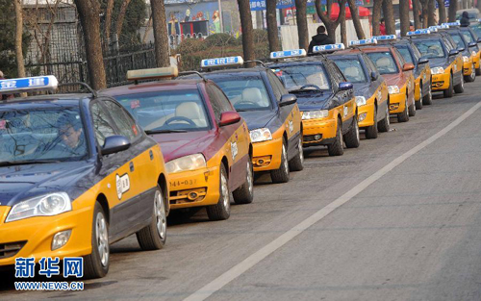
2.5 估计出租车的总数
一些人喜欢记驶过身旁的汽车号码.
两难境地的决策
与朋友打赌的“骰子”
共识：出现任何号码汽车的机会相同.
随意记下驶过的10辆出租车牌号：0421, 0128, 0702, 0410, 0598, 0674, 0712, 0529, 0867, 0312
出租车牌号从某一个数字0101按顺序发放.
估计这座城市出租车的总数.

Slide 3

估计出租车的总数
问题分析
10个号码从小到大重新排列.
0 x₀ x₁ x₂ x₃ x₄ x₅ x₆ x₇ x₈ x₉ x₁₀ x
起始号码(已知)
终止号码(未知)
[x₀, x] 区间内全部整数值 ~ 总体
x₁, x₂, … , x₁₀ ~ 总体的一个样本
根据样本和x₀对总体的x作出估计.
出租车总数为 x-x₀+1

Slide 4
估计出租车的总数
模型建立
起始号码x₀平移为0001
总体 ~ 全部号码{0001, 0002, … , x}
x~出租车总数
样本 ~ 总体中的n个号码从小到大排列 x₁, x₂, … , x_{n}
建立由x₁, x₂, … , x_{n}估计x的模型
基本假定：每个x_{i} 取自总体中任一号码的概率相等.

Slide 5
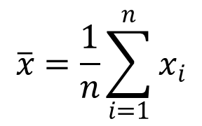

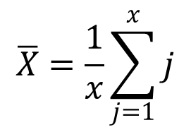
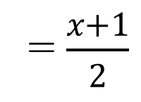

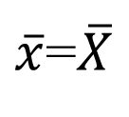



模型建立
模型1 平均值模型
总数是样本均值的2倍

Slide 6

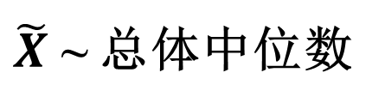
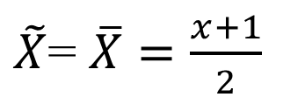

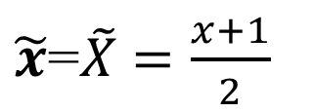




模型2 中位数模型
模型3 两端间隔对称模型
x₁-1
x-x_{n}
x₀=1 x₁ x₂ x₃ … … x_{n-1} x_{n} x
假定：样本的最小值与最大值在总体中对称.
x₁-1=x-x_{n}

Slide 7
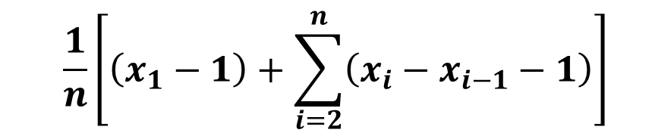
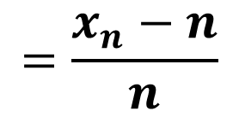

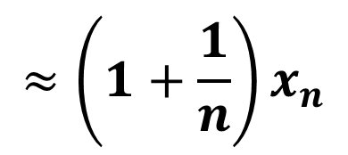
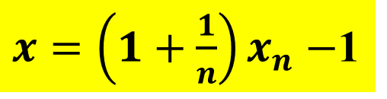
模型4 平均间隔模型
把起始号码和样本排成数列：1, x₁, x₂, … , x_{n},
相邻两数有n个间隔：x₁−1, x₂−x₁−1, … , x_{n}− x_{n-1}−1
n个间隔的平均值
作为x_{n}与x间隔的估计

Slide 8
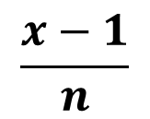
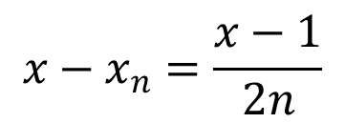
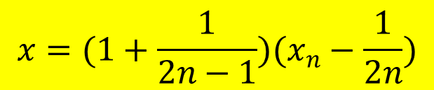
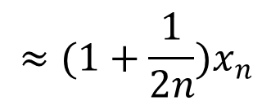
模型5 区间均分模型
将总体区间[1, x]平均分成 n 份.
每个小区间长度
假定：样本中每个x_{i} 都位于小区间的中点.
x−x_{n}应是小区间长度的一半

Slide 9

计算与分析
设定x₀ =0001
第1样本： 0321, 0028, 0602, 0310, 0498,
0574, 0612, 0429, 0767, 0212
第2样本：0249, 0739, 0344, 0148, 0524,
0284, 0351, 0089, 0206, 0327
0739
用5个模型估计出租车总数x
 | 模型1 | 模型2 | 模型3 | 模型4 | 模型5 | 最大相差
第1样本 | 870 | 926 | 794 | 843 | 807 | 134
第2样本 | 651 | 610 | 827 | 812 | 778 | 217
相差 | 221 | 316 | 33 | 31 | 29
651 | 610
不稳定（相差大）
不合理 (x = 651, 610 < 739)

Slide 10
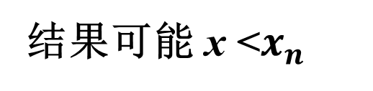
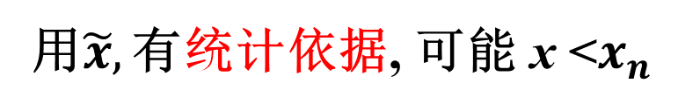
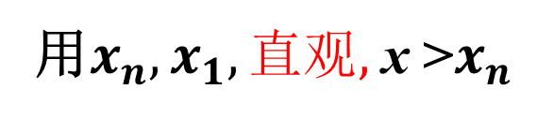
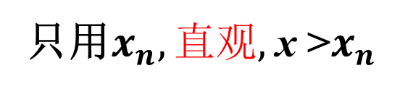
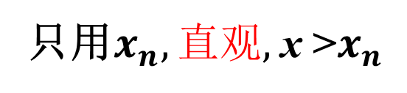
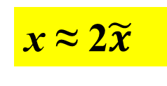
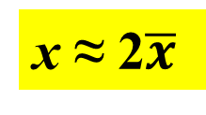
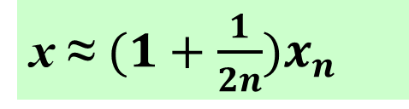
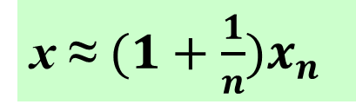
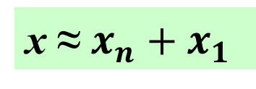
计算与分析
1. 平均值模型
x ≈ 2$\overline{x}$
用全部样本，有统计依据
x ≈ 2$\tilde{x}$
2. 中位数模型
3. 两端间隔对称模型
x ≈ $x_{n}+x_{1}$
x ≈ ${(1+\frac{1}{n})x}_{n}$
4. 平均间隔模型
x ≈ ${(1+\frac{1}{2n})x}_{n}$
5. 区间均分模型

Slide 11
数值模拟
给定总体{1, 2, … , x}，x=1000
从总体中取n=10个数为一个样本，共m=200个样本
用5个模型分别对每个样本估计总体x.
对每个模型计算m个样本估计的x的平均值、标准差及平均值与真值x=1000间的误差
样本估计结果与总体对比, 评价各个模型.
画m个样本估计的x的直方图，分析x的分布.

Slide 12
数值模拟
总体x=1000,每个样本 n=10, m=200个样本
第1次 模拟
 | 模型1 | 模型2 | 模型3 | 模型4 | 模型5
平均值 | 1023.2 | 1037.4 | 1010.0 | 1005.6 | 962.3
平均值误差 | 23.2 | 37.4 | 10.0 | 5.6 | -37.7
标准差 | 170.1 | 261.0 | 126.3 | 90.9 | 87.0
5.6
90.9
第2次 模拟
 | 模型1 | 模型2 | 模型3 | 模型4 | 模型5
平均值 | 986.5 | 985.4 | 980.8 | 992.9 | 950.1
平均值误差 | -13.5 | -14.6 | -19.2 | -7.1 | -49.9
标准差 | 181.4 | 271.1 | 107.9 | 86.6 | 82.8
-7.1
86.6
模型4 (平均间隔模型)较优.
平均值误差大
平均值误差小
标准差大
标准差小

Slide 13
数值模拟
第1次模拟的直方图
模型1
模型2
模型3
左右对称型
模型4
模型5
左低右高的非对称型

Slide 14
小结与评注
5个模型中平均值和中位数模型用到一点统计，其他3个模型来自常识, 后者竟然较前者更优.
模型中起始号码已知(平移至1),限制了应用范围.
问题：哪些模型可以推广到起始号码未知的情况？
数值模拟是模型检验的重要方法: 给定总体通过模拟产生样本, 根据模型得到总体参数, 进行比较和评价.

Slide 15
与“估计出租车的总数”相关的历史事实
二战中一支盟军的指挥部急需掌握德军坦克的数量.
盟军俘获了若干辆德军坦克，得到它们的序列号码.
情报人员获知这支部队的坦克号码按顺序编排.
以俘获的坦克号码为样本，估计出坦克总量.
英美情报机构通过捕获德军武器的序列编号，对军用轮胎、枪支、装甲车等众多装备的产量做出估计.
战后将估计值与从档案中得到的实际产量进行比较，多数估计的误差在10%以内！

